Slide 1


Phân tích Dữ liệu Lớn với PySpark
Bài báo cáo này khám phá Big Data, Apache Spark, PySpark, và ứng dụng của chúng trong phân tích dữ liệu Youtube.

Slide 2
Big Data: Định nghĩa và Nguồn gốc
Định nghĩa
Nguồn gốc
Big Data là thuật ngữ chỉ lượng dữ liệu khổng lồ và phức tạp mà các công cụ quản lý dữ liệu truyền thống không thể xử lý hiệu quả.
Dữ liệu lớn đến từ nhiều nguồn như truyền thông xã hội, Internet of Things (IoT), dữ liệu giao dịch, dữ liệu khoa học, dữ liệu hình ảnh và âm thanh.

Slide 3

Công nghệ Hỗ trợ Big Data
Hệ thống lưu trữ phân tán
Cơ sở dữ liệu NoSQL
MongoDB, Cassandra
Hadoop, Apache Spark
Phân tích dữ liệu
Trí tuệ nhân tạo và học máy
Apache Hive, Tableau, Power BI
TensorFlow, PyTorch, Scikit-learn

Slide 4

Apache Spark và PySpark
1
Apache Spark
2
PySpark
Nền tảng xử lý dữ liệu mã nguồn mở, được thiết kế để xử lý dữ liệu lớn với tốc độ cao và khả năng phân tán.
Giao diện lập trình Python của Apache Spark, giúp các nhà phát triển và nhà khoa học dữ liệu dễ dàng sử dụng Spark.

Slide 5




Ứng dụng Thực tế của PySpark
Xử lý dữ liệu thời gian thực
Phát hiện gian lận, giám sát dữ liệu cảm biến, phân tích luồng phương tiện truyền thông xã hội.
Học máy và AI
Phân loại, hồi quy, phân cụm, lọc cộng tác trong nhiều ngành.
Phân tích dữ liệu lớn
Phân tích các mô hình mua hàng, lưu lượng mạng, hành vi của khách hàng.

Slide 6

Xử lý Dữ liệu với PySpark
1
Ánh xạ categoryID
2
Bỏ cột không cần thiết
Ánh xạ categoryID vào bảng bằng cách sử dụng tệp JSON.
Loại bỏ các cột không cần thiết cho việc phân tích dữ liệu.
3
Chỉnh lại kiểu dữ liệu
Chuyển đổi kiểu dữ liệu cho các cột phù hợp với mục đích phân tích.

Slide 7
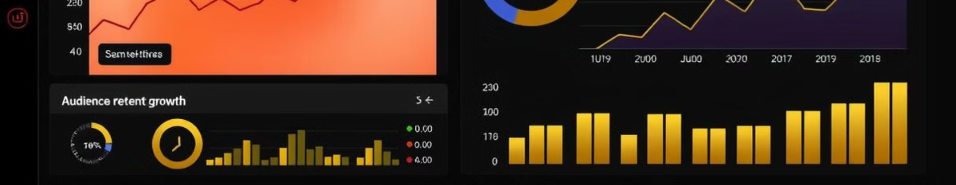
Phân tích Dữ liệu Youtube
Lượt xem qua từng năm.
Kênh YouTube phổ biến nhất
1
2
3
Độ phổ biến của thể loại

Slide 8
Ở mục này, ta sẽ thực hiện việc phân tích dữ liệu cho bộ dữ liệu về thông số tương tác và một vài thông tin liên quan như mô tả, kênh sản xuất nội dung của các video trên YouTube. Bộ dữ liệu được thu thập trong khoảng từ tháng 8/2020 đến tháng 6/2024.
Bộ dữ liệu này không có đầy đủ thông tin của tất cả các video đã được đăng lên YouTube trong khoảng thời gian nói trên do lượng video này là khổng lồ và khó có thể được xử lý hết trong phạm vi dự án này. Bộ dữ liệu được sử dụng chứa thông tin của khoảng gần 300 nghìn video.
Do đó, việc phân tích bộ dữ liệu này không mang lại đầy đủ thông tin tuy nhiên cũng phần nào mang lại góc nhìn thống kê về các video được đăng lên YouTube trong khoảng thời gian nói trên. Apache Spark và các thư viện liên quan được sử dụng cho việc phân tích bộ dữ liệu.

Slide 9
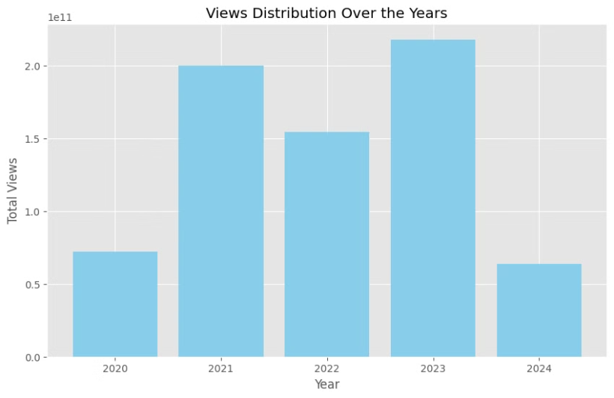
Lượng lượt xem qua từng năm được thống kê với biểu đồ. Với bộ dữ liệu này, năm 2023 có lượng lượt xem lớn nhất với hơn 217 tỷ lượt xem.

Slide 10
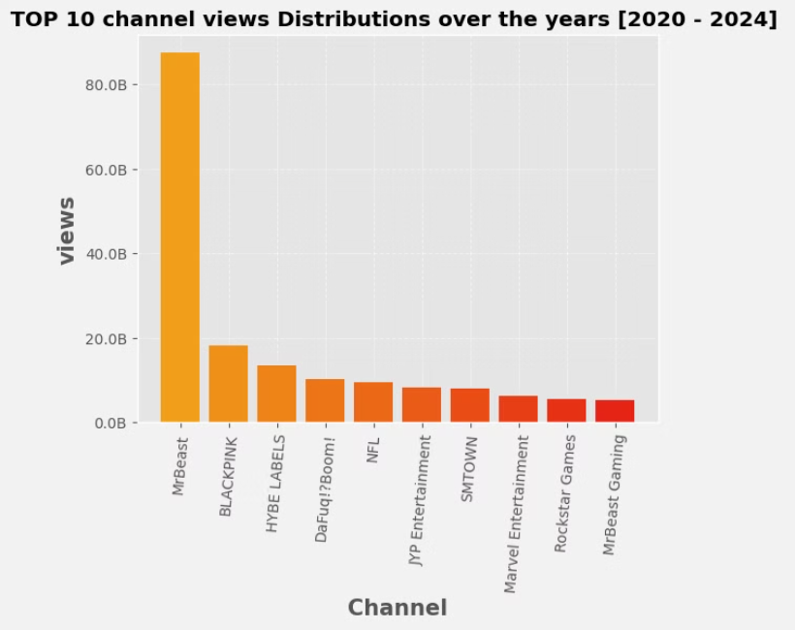
Các kênh này đều có tổng lượng lượt xem trong giai đoạn quan tâm trên 5 tỷ. Đặc biệt có kênh “MrBeast” thu được gần 90 tỷ lượt xem trong giai đoạn này.

Slide 11
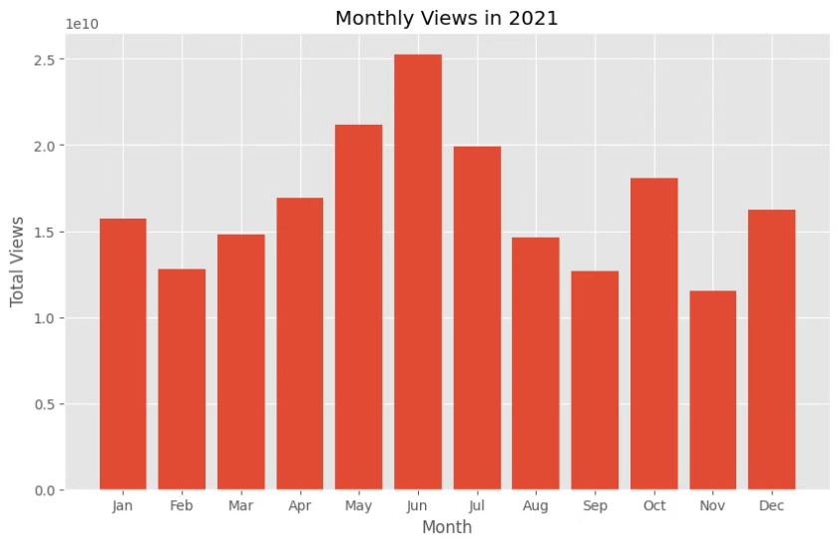
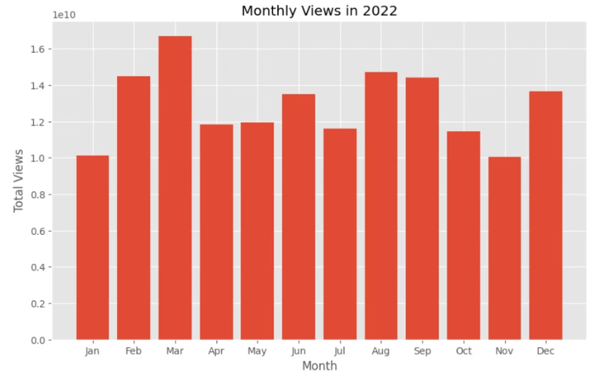
Ta sẽ xem xét cụ thể phân bố lượt xem trong vài năm cụ thể. Trong năm 2021 và 2022
Lượt xem nhiều nhất nằm ở mùa hè và dịp cuối năm. Điều này có thể được giải thích bởi việc trẻ em, lực lượng tiêu thụ nội dung trên YouTube đông đảo, đang trong kỳ nghỉ hè, dẫn đến việc xem YouTube nhiều hơn. Lượng lượt xem tăng vào dịp cuối năm có thể được lý giải bằng việc đây là mùa lễ hội.
Năm 2022 có lượng lượt xem giữa các tháng đều nhau hơn và cũng không có xu hướng tăng vào mùa hè và mùa lễ hội như năm 2021.

Slide 12
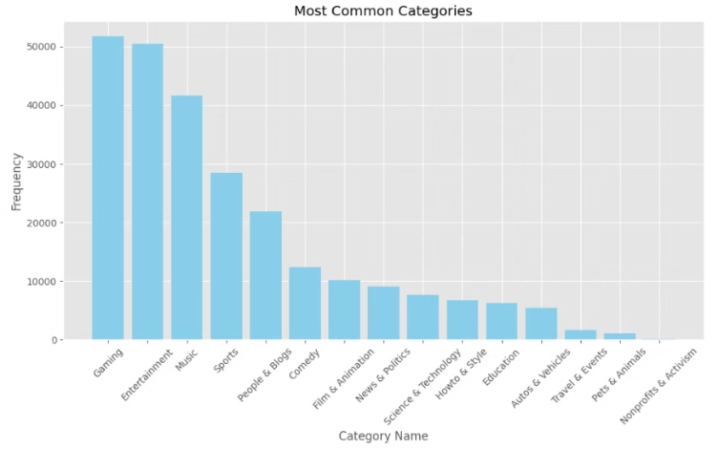
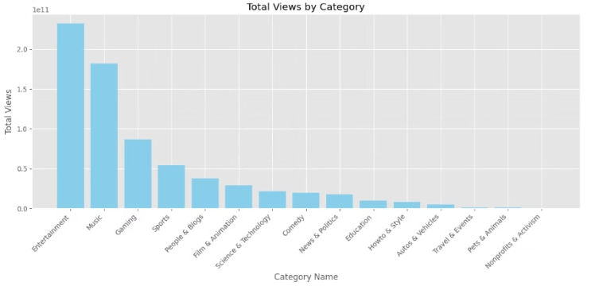
Tiếp theo ta xem xét đến độ phổ biến của các hạng mục nội dung. Thể hiện ở biểu đồ độ phổ biến của loại video với tổng lượt xem
Ta có thể thấy 3 thể loại video là âm nhạc, giải trí và game có mức độ phổ biến lớn nhất, về cả lượng video và lượt xem. Các thể loại video khác như thể thao hay tin tức thời sự cũng có độ phổ biến lớn.

Slide 13
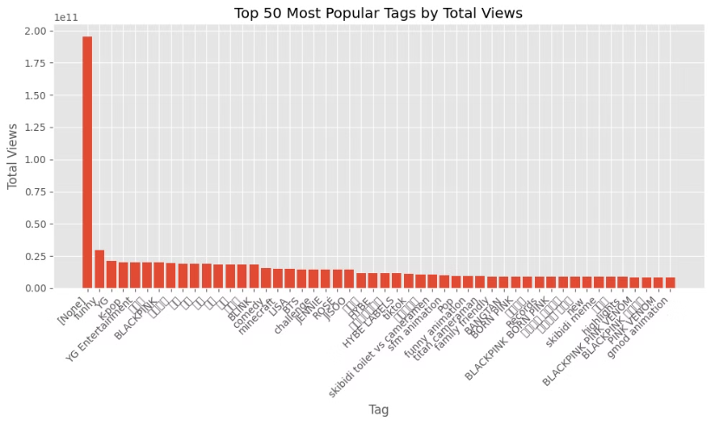
Ta có thể thấy các nội dung Kpop có lượng theo dõi rất lớn

Slide 14
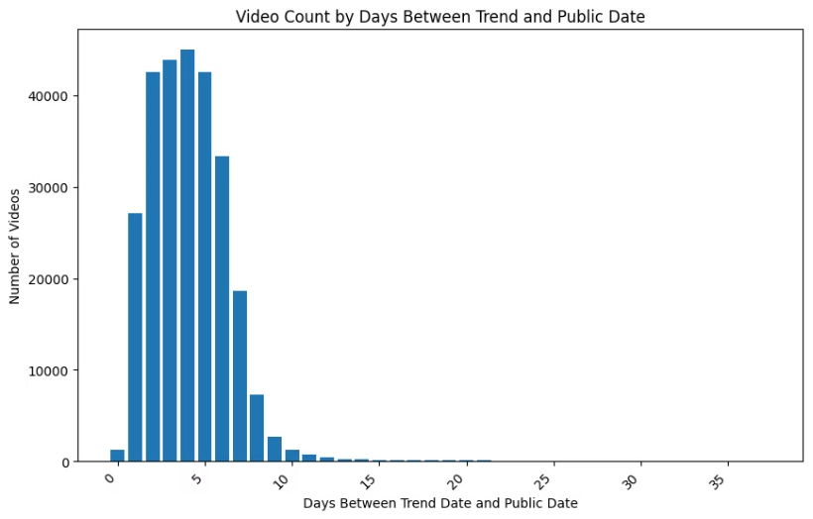
Cuối dùng là phân tích về khoảng thời gian cần thiết để một video có thể trở nên thịnh hành. Ta có thể thấy phần lớn các video trở nên thịnh hành trong khoảng thời gian 1 tuần kể từ ngày đăng.

Slide 15

Kết luận và Hướng phát triển
1
Kết luận
2
Hướng phát triển
PySpark hỗ trợ phân tích Big Data hiệu quả và mang lại nhiều lợi ích.
Áp dụng kiến thức về Big data, apache spark để cải tiến và xây dựng ứng dụng phân tích dữ liệu lớn hơn.

